Slide 2
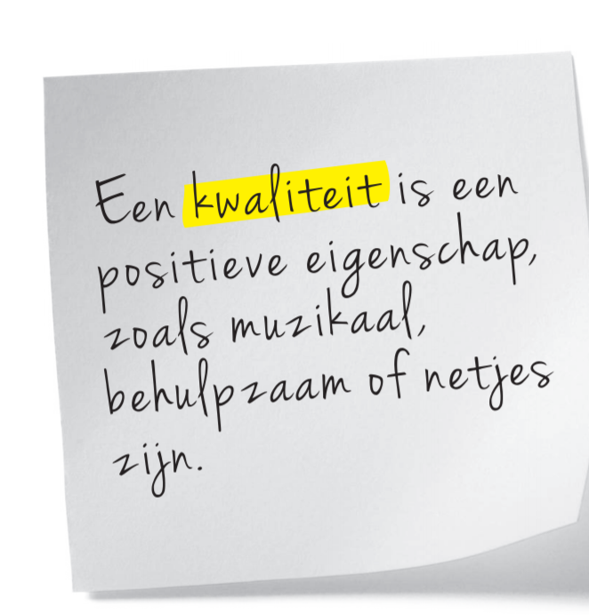
Je werkt in groepjes van 4 of 5 personen.
één persoon opent de presentatie, heeft de diavoorstelling gestart en deelt die met de anderen.
Zit je klaar met papier en pen?
Je krijgt telkens een dia met zes kaartjes met kwaliteiten te zien.
In je groepje ga je over de kaarten praten en de kaarten verdelen: bij wie past dit kaartje het beste? En waarom?
Schrijf op welke kaart je krijgt en wat je klasgenoten daarover zeiden. Zo doe je dat met alle kaartjes op alle dia’s.

Slide 3
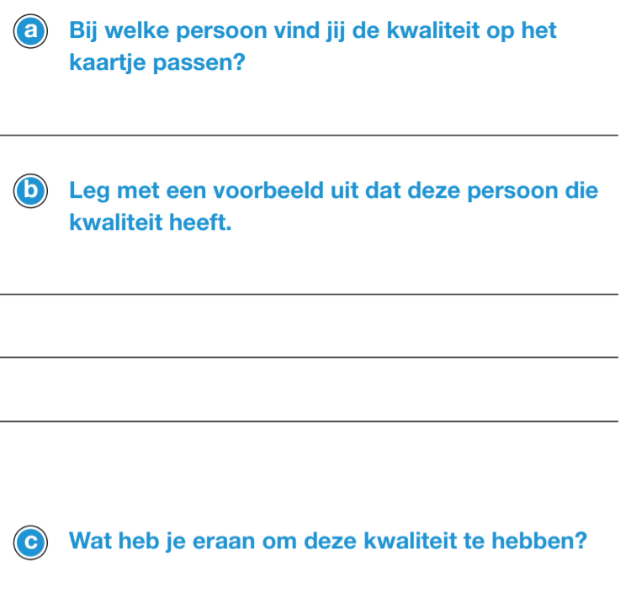

Slide 4
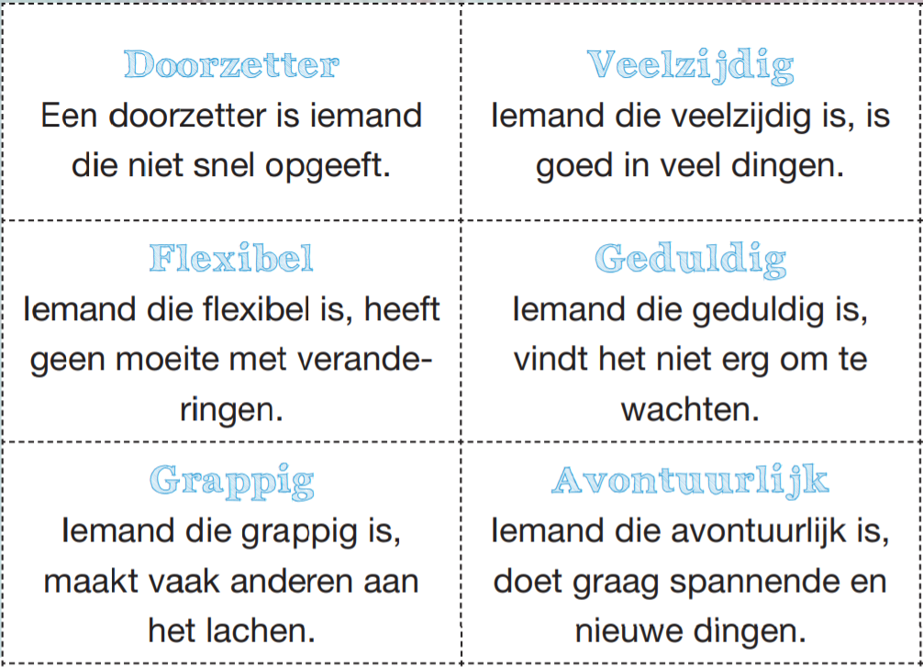

Slide 5
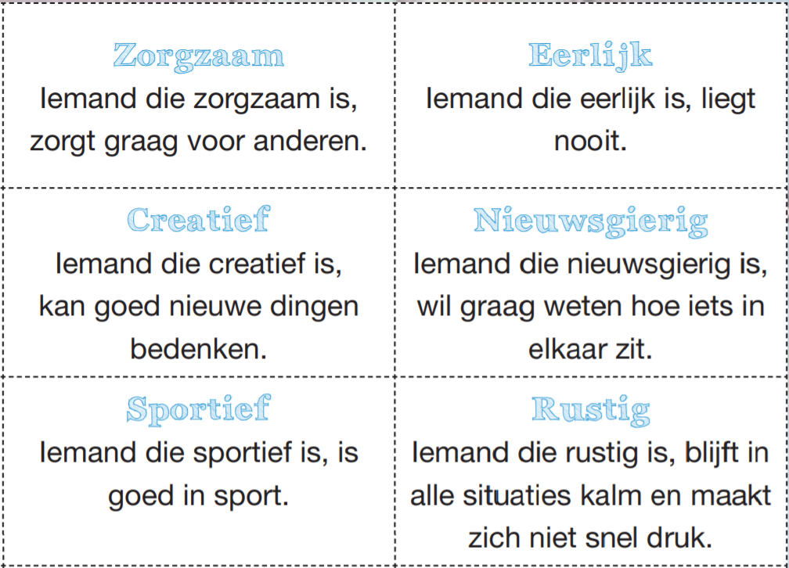

Slide 6
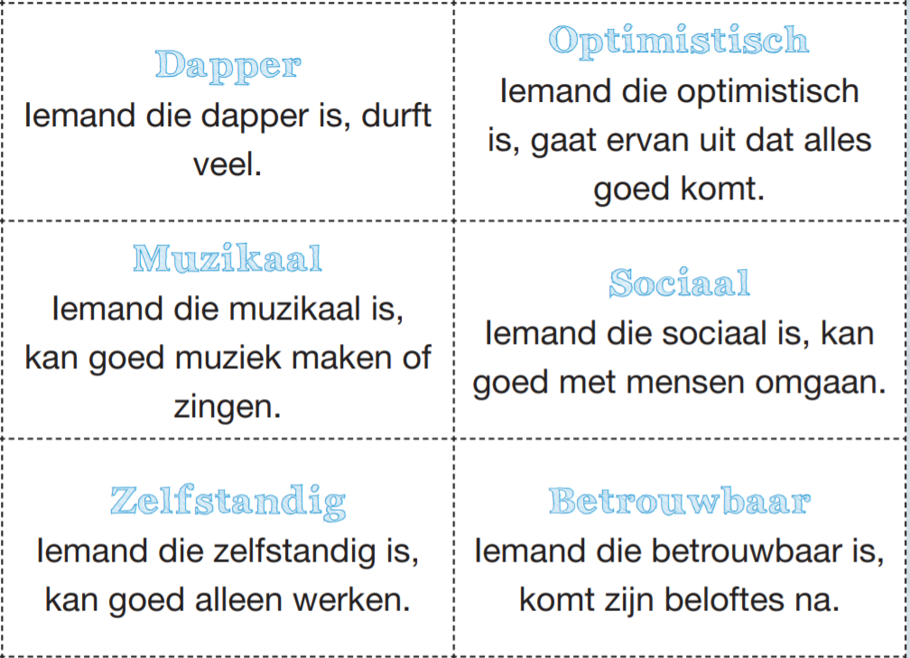

Slide 7
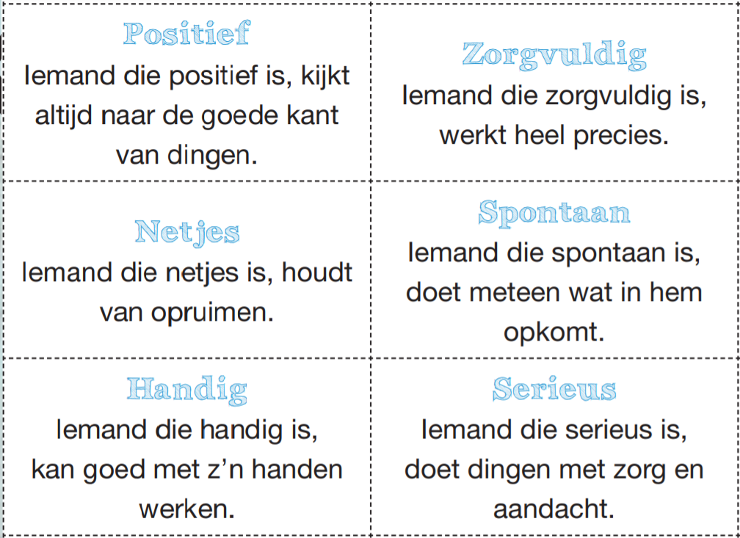

Slide 8
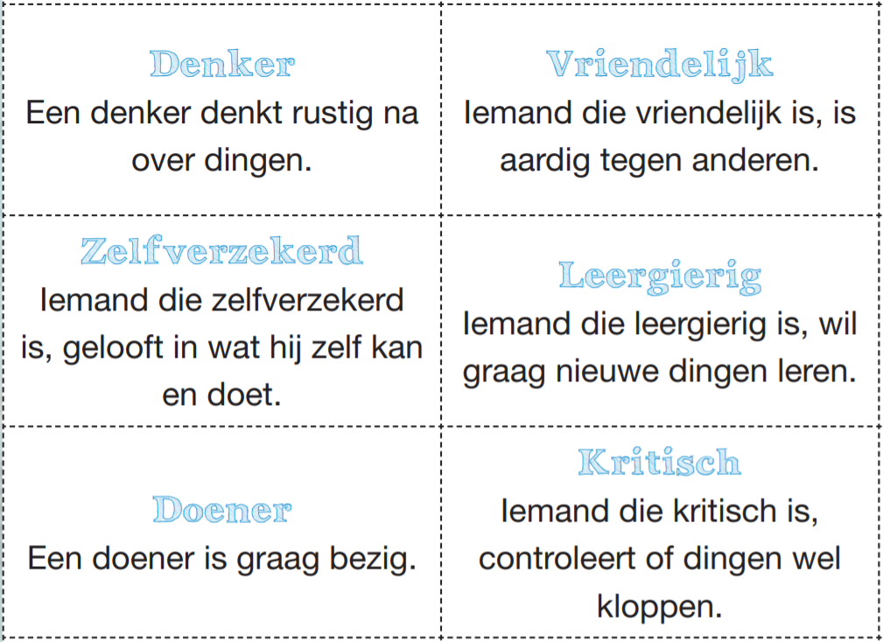

Slide 9
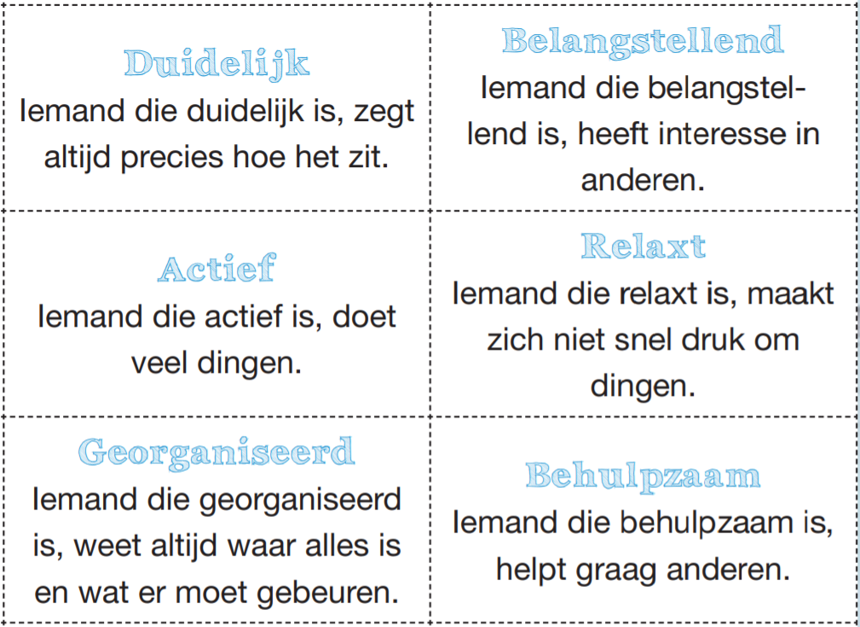

Slide 10
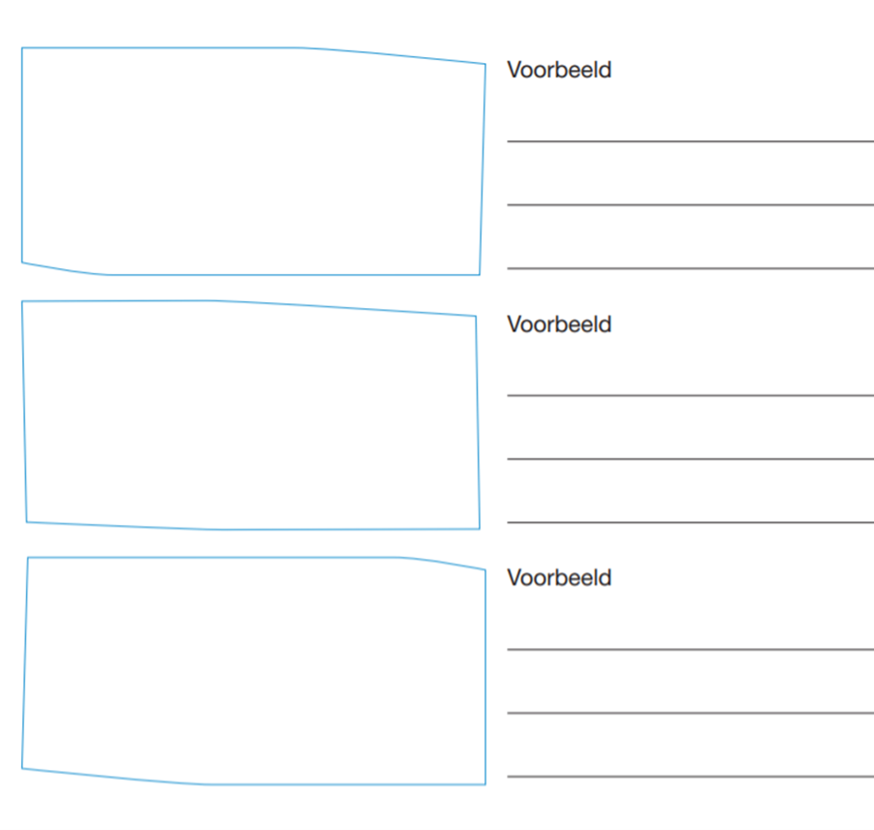
Je hebt een aantal kaartjes gekregen van je klasgenoten en er is je verteld waarom jij deze hebt gekregen. Kies nu drie kaartjes uit voor jezelf die jij het belangrijkste vindt en schrijf op:
De naam van de kwaliteit.
Waarom past deze kwaliteit bij mij?
Geef een voorbeeld en schrijf dat op.
Waarom is het handig om deze kwaliteit te hebben?
Bij welk beroep is deze kwaliteit belangrijk?

Slide 11
